Slide 1




Journée DemoES : INSA 2025 Action 5.2 : Salle collaborative et E-TD, E-TP
24/10/2024

Slide 2
Plan de la présentation
Objectifs stratégiques et opérationnels
Livrables
Etat d’avancement
Le mot de l'EdTech
Questions
Agenda

Slide 3
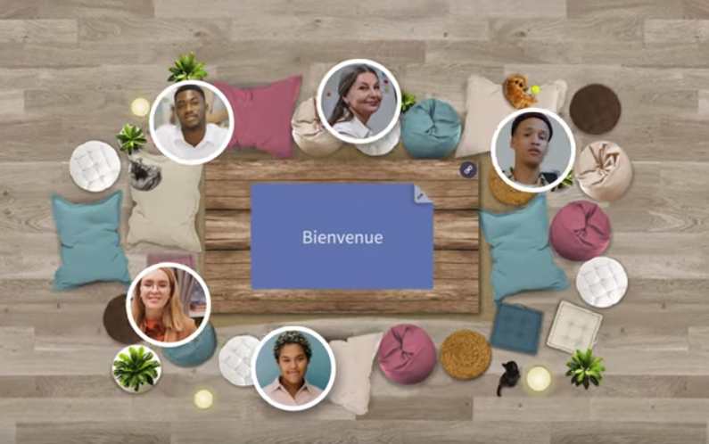
Utilisation d’une salle collaborative pour E-TD, E-TP (A5.2)
Objectifs stratégiques et opérationnels (au début du projet)
Stratégique
Concevoir et implémenter des E-TD/E-TP avec une salle collaborative (Glowbl)
Objectifs opérationnels
Concevoir des cas d’usages génériques
Former et documenter les utilisateurs
Concevoir et implémenter des cas d’usages spécifiques

Slide 4
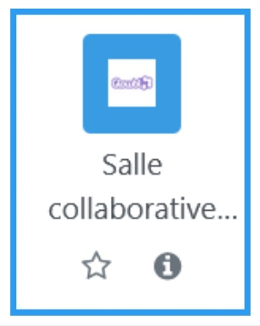
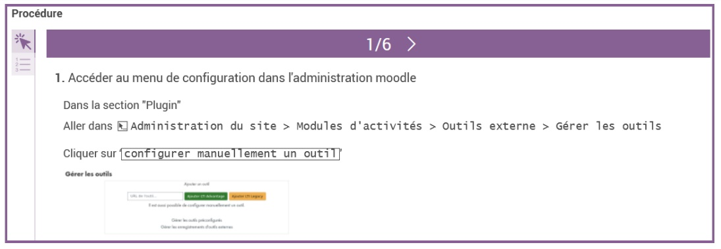
Utilisation salle collaborative pour E-TD, E-TP (A5.2)
Etat d'avancement
Développement d’une activité sur Moodle (instanciation salle collaborative Glowbl via Moodle et accès sans réauthentification avec correspondance des rôles)
Documentation à destination des administrateurs Moodle / des utilisateurs

Slide 5
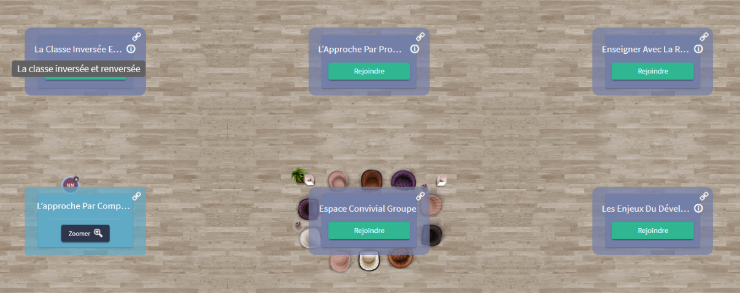
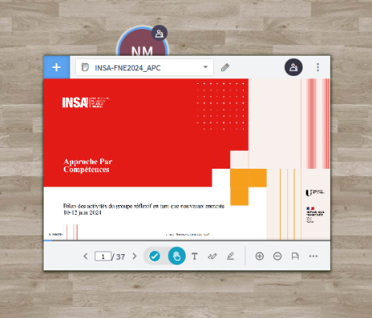
Utilisation salle collaborative pour E-TDs, E-TPS (A5.2)
Etat d'avancement
Réappropriation de Glowbl par les ingénieurs pédagogiques et les pilotes
Deux tests (conception, scénarisation et implémentation) effectués (Formation des Nouveaux Enseignants 2023-2024, LV2)
Campagne d’évaluation en cours

Slide 6


Utilisation salle collaborative pour E-TD et E-TP (A5.2)
Collaboration avec EdTech
Présentation de Glowbl
Créée en 2011, Glowbl est une entreprise française basée à Lyon qui propose une solution digitale pour interagir et collaborer à distance.
Quels bénéfices pour Glowbl après INSA 2025 ?
Suite au test de nouveaux cas d’usage (tutorat et collaboration en autonomie entre étudiants), nous espérons un
déploiement dans les établissements du Groupe INSA et plus largement dans l’enseignement supérieur
Impacts et ajustements immédiats
Un travail sur le parcours de connexion avec Moodle a été nécessaire :
Développement d'un plugin pour créer dans Moodle un nouvel espace Glowbl ou de chercher un espace existant
Développement d’une API pour accéder aux temps de présence utilisateurs
Sophie Lazard, CEO

Slide 7



Utilisation salle collaborative pour E-TD et E-TP (A5.2)
Agenda
Septembre 2024
Relance de la dynamique projet
Accompagnement de nouvelles expérimentations par 2 ingénieures pédagogiques
Janvier 2025
Partie Gestion de projet en Génie Logiciel
Tutorat de la Formation des Nouveaux enseignants
Juin 2025
Evaluation des dispositifs
Questionnaires utilisateurs (enseignant, tuteurs, étudiants)

Slide 8
Vos questions

